Slide 1

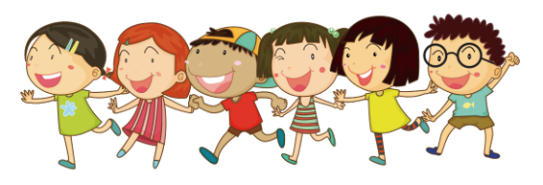
TRƯỜNG TIỂU HỌC ÁI MỘ A
Bài giảng điện tử Tiếng Việt lớp 2
Nói và nghe: Kể chuyện Cảm ơn anh hà mã

Slide 2

Bài
19
TUẦN 29
CẢM ƠN ANH HÀ MÃ
TIẾT 4. NÓI VÀ NGHE

Slide 3

Kể chuyện
CẢM ƠN ANH HÀ MÃ

Slide 4

Yêu cầu cần đạt
- Biết nói về các sự việc trong câu chuyện Cảm ơn anh hà mã dựa vào tranh minh họa và câu hỏi gợi ý dưới tranh; kể lại được toàn bộ câu chuyện.
- Hiểu và biết cách sử dụng lời chào, lời cảm ơn, xin lỗi.

Slide 5
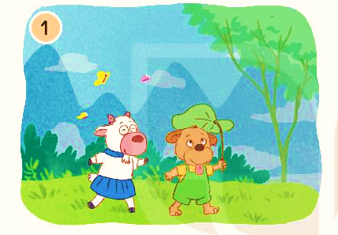
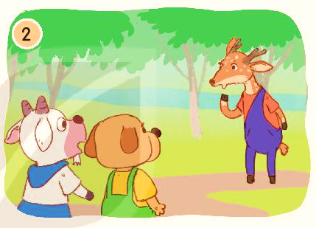
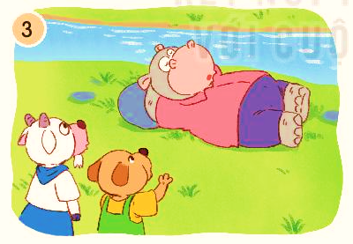
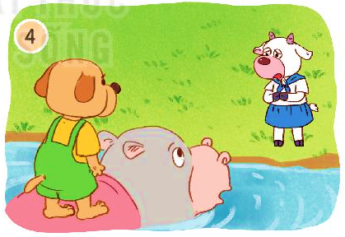
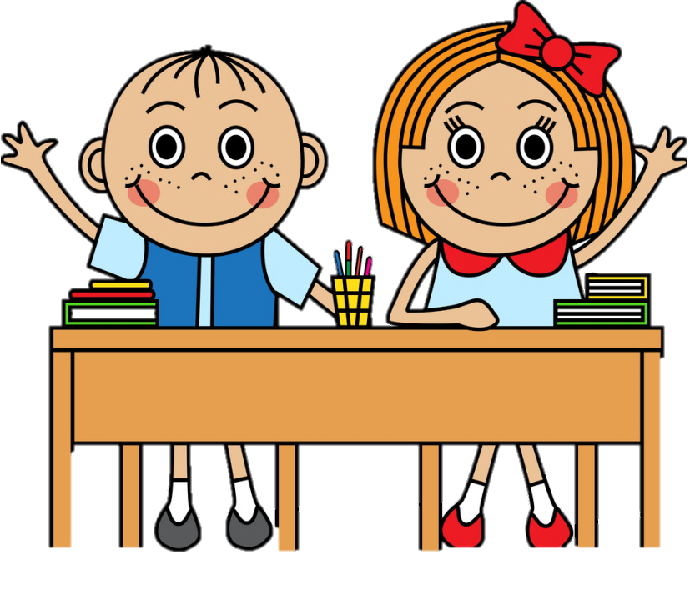
1. Dựa vào tranh và câu hỏi gợi ý, nói về sự việc trong từng tranh.
Cảm ơn anh hà mã
THẢO LUẬN NHÓM
Dê và cún gặp chuyện gì khi vào rừng?
Dê đã nói gì khi gặp cô hươu?
Vì sao dê làm anh hà mã phật ý?
Cún đã làm gì khiến anh hà mã vui vẻ giúp đỡ?

Slide 6
Dê và cún gặp chuyện gì khi vào rừng?
Dê và cún bị lạc đường khi từ rừng trở về.
Dê đã nói gì khi gặp cô hươu?
Cô kia, về làng đi lối nào?

Slide 7
Vì sao dê làm anh hà mã phật ý?
Dê nói với anh hà mã thiếu lịch sự.
Cún đã làm gì khiến anh hà mã vui vẻ giúp đỡ?
Cún chào anh hà mã và nói với anh lễ phép khi nhờ anh đưa qua sông.

Slide 8

Cảm ơn anh hà mã

Slide 9

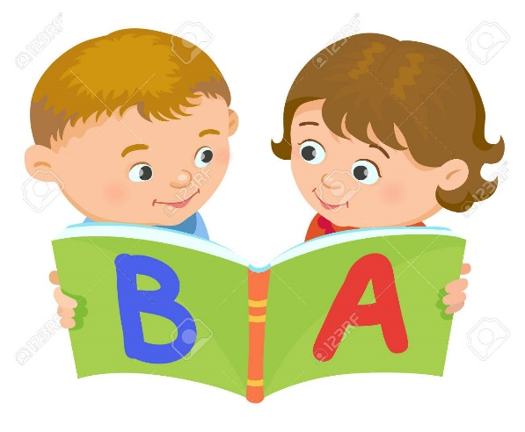
2. Kể lại từng đoạn của câu chuyện theo tranh.
Cảm ơn anh hà mã

Slide 10

Tiêu chí đánh giá:
Kể đúng nội dung
câu chuyện.
Kể tự tin, biết kết hợp cử chỉ, điệu bộ.
Thể hiện được giọng kể phù hợp với từng nhân vật.

Slide 11


VẬN DỤNG
Cùng người thân trao đổi về cách chào hỏi thể hiện sự thân thiện, lịch sự.

Slide 12

Dặn dò
- Kể cho người thân nghe câu chuyện.
- Xem trước bài sau :
Kể chuyện Mai An Tiêm (trang 94).

Slide 13
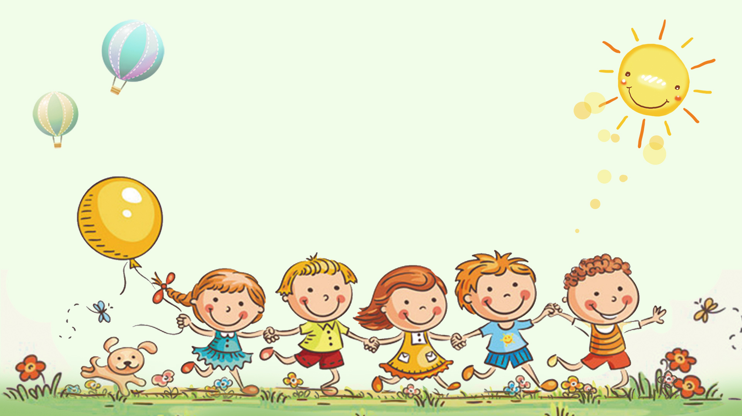
Tạm biệt và hẹn gặp lại
các con vào những tiết học sau!

